Slide 1
Мониторинг
как основной механизм ВСОКО, его роль
в управлении качеством образования
Е.В. Райцева , заместитель директора по УВР
МБОУ «Гатчинская СОШ № 4
с углублённым изучением отдельных предметов»

Slide 2
Внутренний мониторинг
качества образования
Результаты ГИА
Результаты промежуточной
и текущей аттестации школьников
Динамика образовательных достижений
по отдельным предметам
Результаты участия в олимпиадах
Поступление в вузы как итог реализации профилей обучения

Slide 3
1-й показатель.
РЕЗУЛЬТАТЫ ГИА

Slide 4
Результаты ЕГЭ по русскому языку
за четыре года
Учебный год | Количество учащихся | Средний балл
 |  | по школе | по району | по области
2014/15 | 23 | 73,9 | 67,36 | 67,22
2015/16 | 27 | 73,9 | 72, 53 | 70,68
2016/17 | 22 | 70,82 | 73,80 | 72,64
2017/18 | 16 | 66,1 | 73,13 | 71,95

Slide 5
Качество образования за четыре года
Учебный год | Количество хорошистов | Количество отличников | Качество по классу, %
2014/15 | 7 | 6 | 57
2015/16 | 11 | 5 | 60
2016/17 | 7 | 2 | 41
2017/18 | 5 | 0 | 31

Slide 6
Причины низкого качества и решения,
чтобы повысить уровень качества образования
Причины | Решение | Реализация решений
Количество учеников – 16 человек, что меньше средней наполняемости в классе по школе | Осуществить полную наполняемость в 10–11-х классах | Школа наполнила классы: 10-й – 26 человек, 11-й – 24 человека
Низкий показатель в выпускных классах количества хорошистов и отличников | Продолжить внедрять ФГОС среднего общего образования, чтобы обеспечить выбор образовательных предметов по профилям обучения, которые востребованы учениками и их родителями (законными представителями) | Учителя преподают учебные предметы в 10–11-м классе по ФГОС среднего общего образования по трем профилям. Сформировали предметы по желанию обучающихся и их родителей, а также по степени надобности для поступления в вузы после школы

Slide 7
Причины низкого качества и решения,
чтобы повысить уровень качества образования
Причины | Решение | Реализация решений
Низкая мотивация к обучению со стороны учеников и их родителей | Организовать индивидуальную работу с родителями, чтобы своевременно ориентировать учеников по смене образовательного маршрута | Сориентировали на начало года в другие образовательные учреждения двух учеников 11-го класса: со II полугодия один ученик получает образование в форме самообразования
Низкий результат ЕГЭ по русскому языку. Выпуск осуществлял учитель без опыта в подготовке к ЕГЭ | Увеличить количество часов по русскому языку. Обеспечить курсовую подготовку учителя по предмету | Увеличили количество уроков русского языка до 3-х часов, дали час дополнительный в универсальной группе. Учитель прошел курсовую подготовку по теме «Оценивание сочинений во время проведения ЕГЭ по русскому языку»

Slide 8
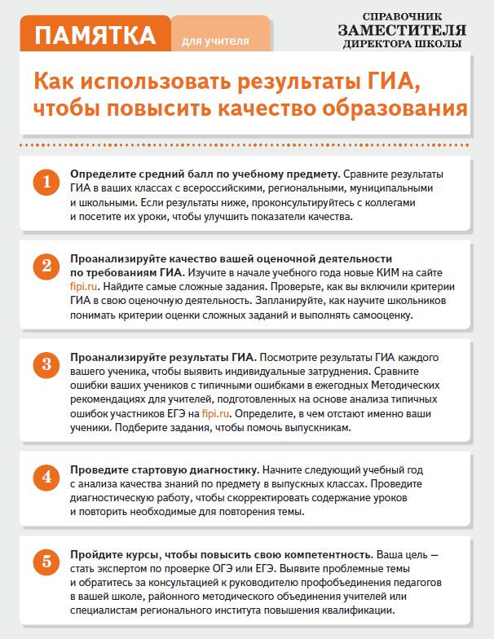
Памятка,
по которой
вы сможете
повысить результаты учеников на ГИА

Slide 9
2-й показатель.
УРОВЕНЬ КАЧЕСТВА ОБРАЗОВАНИЯ
ПО КАЖДОМУ КЛАССУ

Slide 10
Показатели качества образования по классам.
5–7-е классы
Класс | Учебный год | Количество человек | Количество отличников | Количество хорошистов | % качества
5-й | 2016/17 | 22 | 4 | 12 | 73
6-й | 2017/18 | 22 | 5 | 12 | 77
7-й | 2018/19 | 25 | 1 | 9 | 40
Выводы: |  | Контингент учеников увеличился на 3 человека | 4 ученика вышли из группы отличников | 3 ученика вышли из группы хорошистов | Снижение качества на 33 %

Slide 11
Показатели качества образования по классам.
1–4-е классы
Класс | Учебный год | Количество человек | Количество отличников | Количество хорошистов | % качества
2-й | 2016/17 | 34 | 7 | 19 | 77
3-й | 2017/18 | 33 | 5 | 20 | 77
4-й | 2018/19 | 34 | 4 | 21 | 74
Выводы: |  | Контингент сохранился | 3 ученика вышли из группы отличников | 2 ученика вошли в группу из группы хорошистов | Сохранение стабильно высоких результатов

Slide 12
Приемы, чтобы поддержать показатели
качества образования
Причины низких показателей в основной школе | Причины высоких показателей в начальной школе | Приемы, чтобы поддержать показатели качества образования
Смена трех классных руководителей | Один учитель преподает большую часть учебных предметов | Подбор кадров для школы, более заинтересованных длительно работать с учениками и осуществлять классное руководство
Смена трех учителей русского языка
Смена двух учителей математики
Недостаточный контроль со стороны родителей | Тщательный контроль со стороны родителей | Разработать план взаимодействия с родителями, чтобы улучшить качество образования
Отсутствие мотивации у школьников к обучению | Высокая мотивация к обучению | Подготовить программу работы с низкомотивированными подростками. Выявить типы мотивации и использовать рекомендации педагога психолога в работе с учениками

Slide 13
Приемы, чтобы поддержать показатели
качества образования
Причины низких показателей в основной школе | Причины высоких показателей в начальной школе | Приемы, чтобы поддержать показатели качества образования
Увеличение количества учебных предметов | Меньшее количество предметов | Согласовать способы преподавания предметов в начальной и основной школе, проконтролировать преемственность в преподавании предметов. Использовать современные образовательные технологии, чтобы школьникам снять эмоциональную нагрузку со школьников на уроках
Завышенная оценка уровня подготовленности учеников в начальной школе | Скорректированные требования к оценке, чтобы повысить ее объективность | Создать систему единых требований к оценке устных и письменных работ. Подготовить программу работы с высокомотивированными учениками. Разработать для них индивидуальные образовательные траектории. Интегрировать в оценочную деятельность критерии и задания ВПР, региональных и муниципальных проверочных работ

Slide 14
Образец зачетного листа по теме «Глагол».
5-й класс
№ | Мы изучали | Я получил
1 | Глагол – это …
2 | «Не» с глаголом
3 | Как образуются глаголы?
4 | Вид глагола. Видовые пары
5 | Корни с чередованием букв «е» – «и»
6 | Инфинитив. Что может делать будильник? (напиши 5 глаголов в начальной форме)
7 | Правописание -тся и -ться
8 | Наклонение глагола
9 | Морфологический разбор глагола
10 | Времена глагола
11 | Контрольный диктант
12 | Безударные окончания глаголов
13 | Безличные глаголы. Переходные и непереходные
14 | Итоговая контрольная работа
 | Я знаю все о глаголе! Моя оценка «___» | «___»

Slide 15
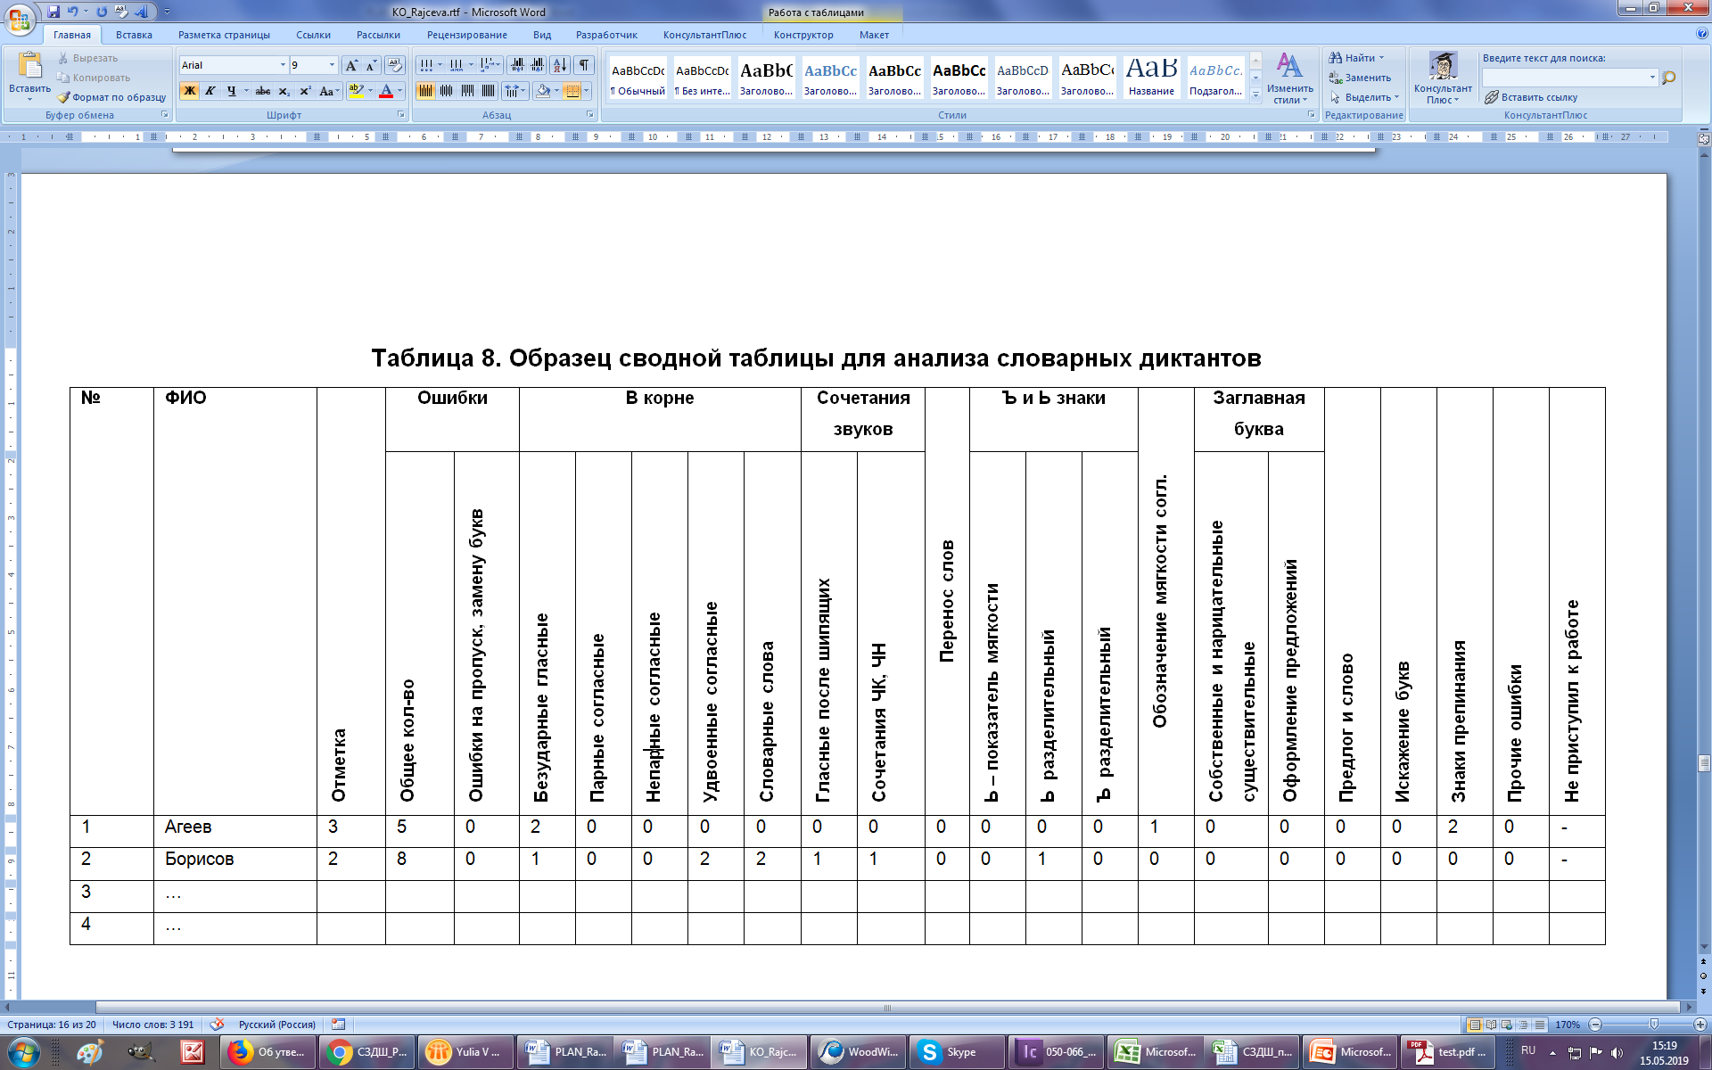
Образец сводной таблицы
для анализа словарных диктантов

Slide 16
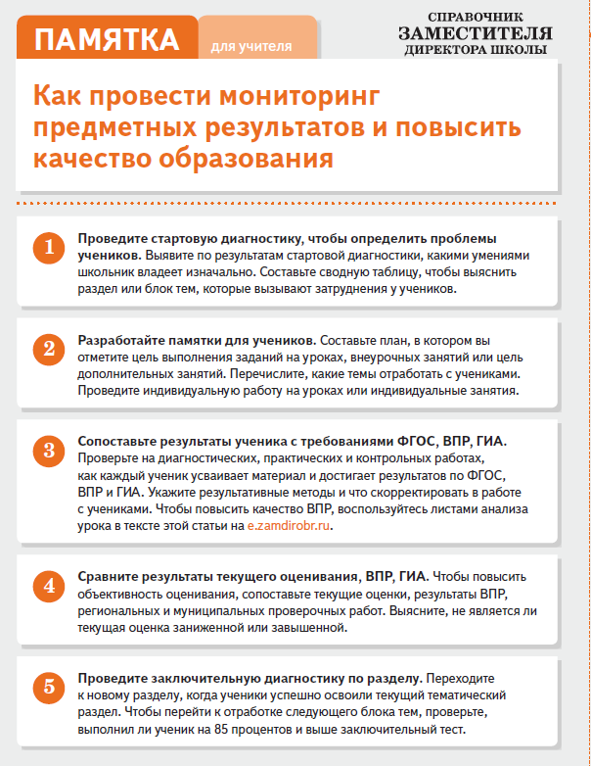
Памятка,
по которой вы сможете
повысить предметные результаты учеников в любом классе

Slide 17
3-й показатель.
ЕЖЕГОДНЫЕ РЕЗУЛЬТАТЫ УЧАСТИЯ ВО ВСОШ

Slide 18
Мониторинг участия во ВсОШ
Учебный год | Этап ВсОШ
 | Школьный |  | Муниципальный |  | Региональный
 | Участники | Призовые места | Участники | Призовые места | Участники | Призовые места
2016/17 | 1551 | 293 | 221 | 47 | 10 | 2
2017/18 | 1620 | 323 | 221 | 52 | 15 | 3
2018/19 | 1684 | 340 | 184 | 38 | 5 | –

Slide 19
4-й показатель.
ПРОФИЛЬНОЕ ОБУЧЕНИЕ И ПОСТУПЛЕНИЕ
В ОО ПРОФИЛЬНОГО ОБРАЗОВАНИЯ

Slide 20
Результаты профильного обучения
Количество выпускников 11-го класса | Поступили в ОО ВПО | Поступили в ОО СПО | Обучались по профилю | Поступили по профилю | Трудоустроены / в армии
Социально-экономический | 3 | 0 | 3 | 3 | 0
Естественно-научный | 4 | 0 | 5 | 4 | 1 выпускник в армии
Технологический | 2 | 5 | 8 | 2 | 1 выпускник в армии
Вывод: | 9 | 5 | 16 | 9 | 2 выпускника в армии

Slide 21
Мониторинг
как основной механизм ВСОКО, его роль
в управлении качеством образования
Е.В. Райцева , заместитель директора по УВР
МБОУ «Гатчинская СОШ № 4
с углублённым изучением отдельных предметов»

